Slide 1

Voyez grand en codant petit
Rock Legendre
Consultant @ Analystik
Creative Commons: https://flic.kr/p/9mThy8
Montreal Mobile Developers – 2016-10-12
Notes:
START CAMSTUDIO
ZOOM – CMD + ALT + 8
This presentation is 30 minutes

Slide 2
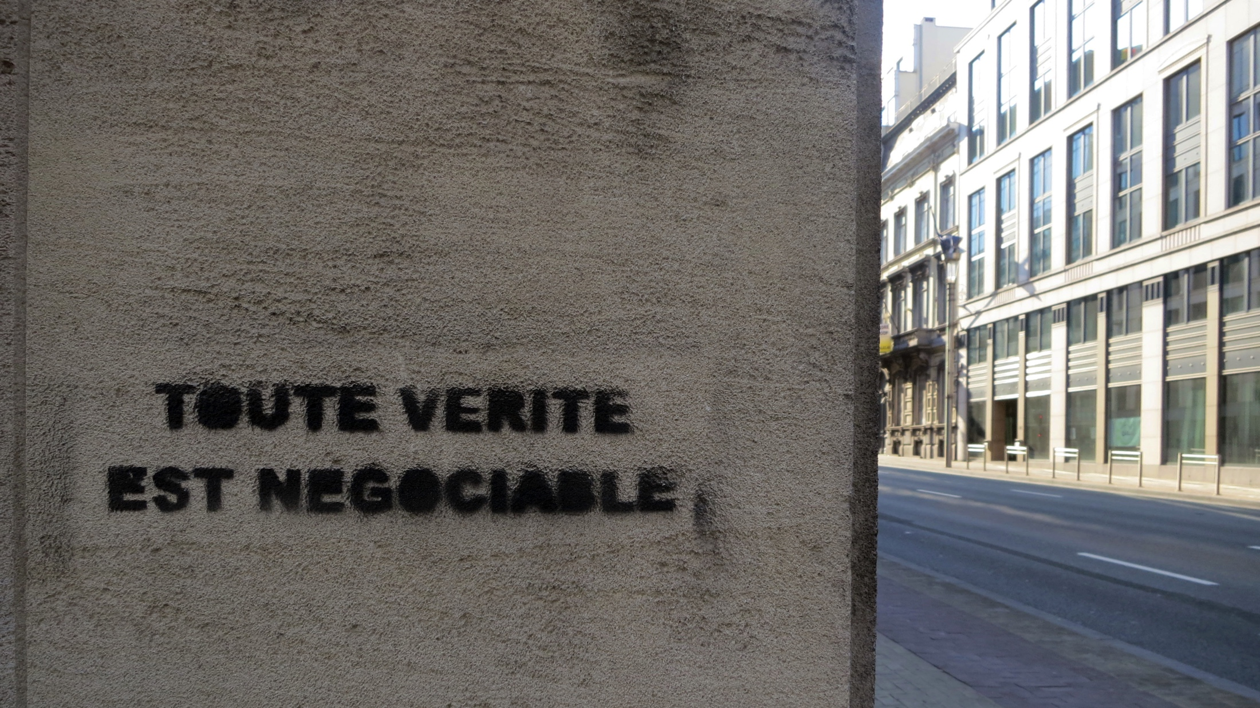
avertissement
Creative Commons: https://flic.kr/p/nWPkNw

Slide 3
le paradigme
des clients
applicatifs

Slide 4
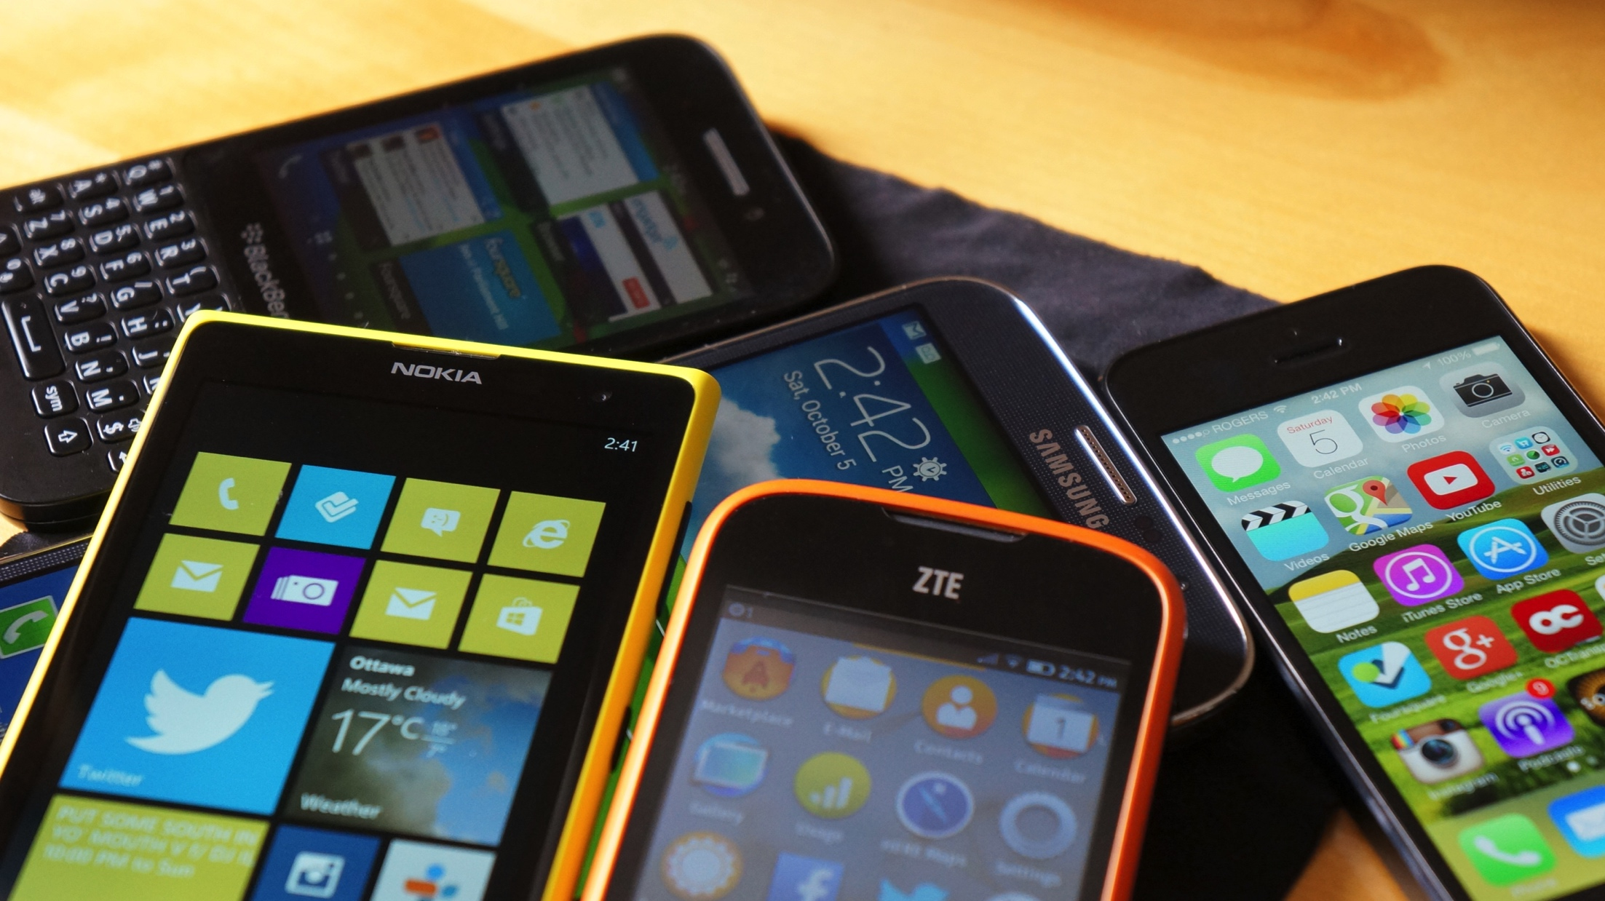
tellement de SE
Creative Commons: https://flic.kr/p/goVRFZ

Slide 5
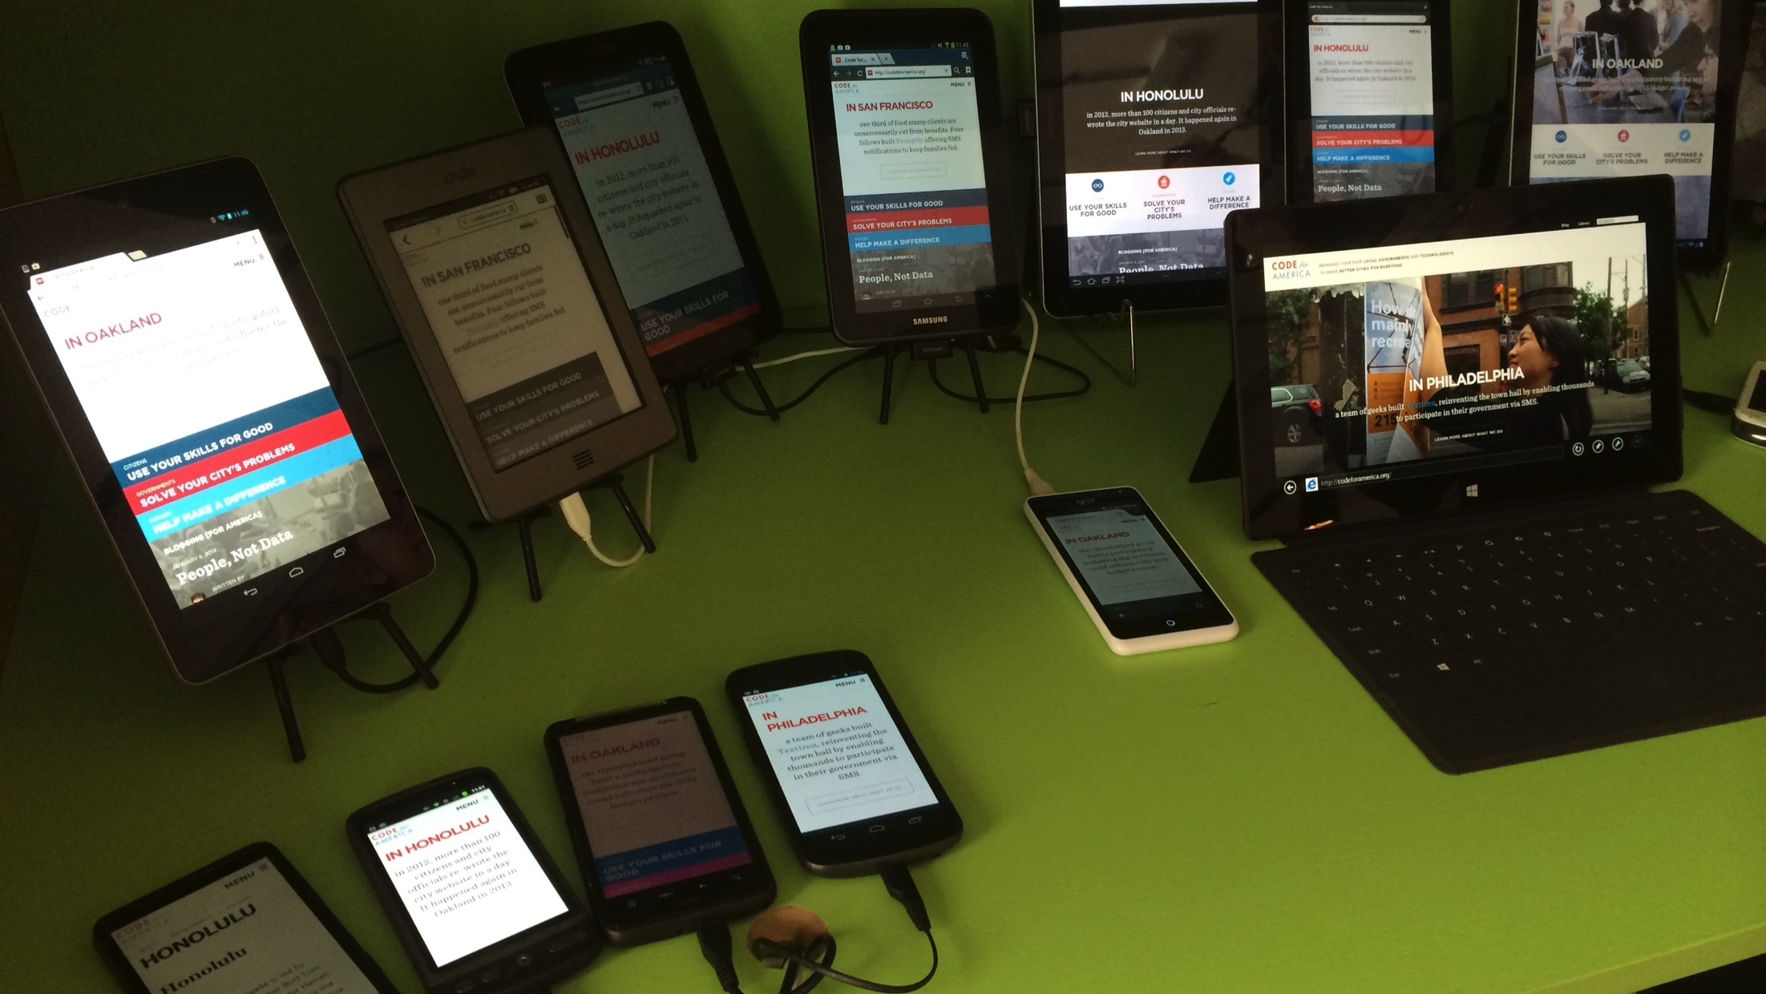
tellement d’appareils
Creative Commons: https://flic.kr/p/kiYKaK

Slide 6
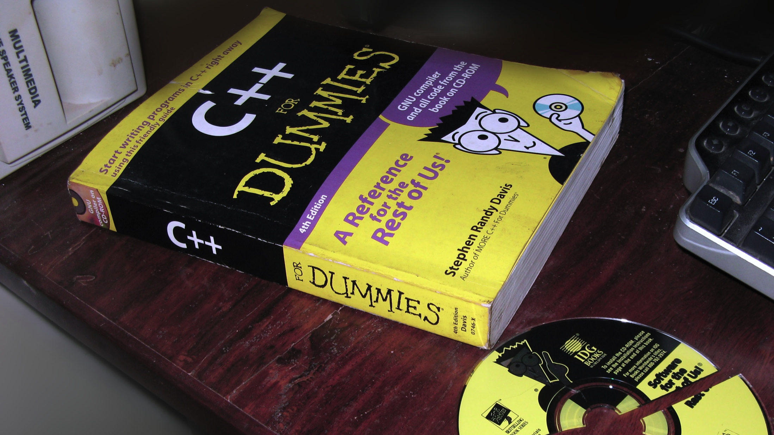
tellement de langages
Creative Commons: https://flic.kr/p/6JMdac

Slide 7
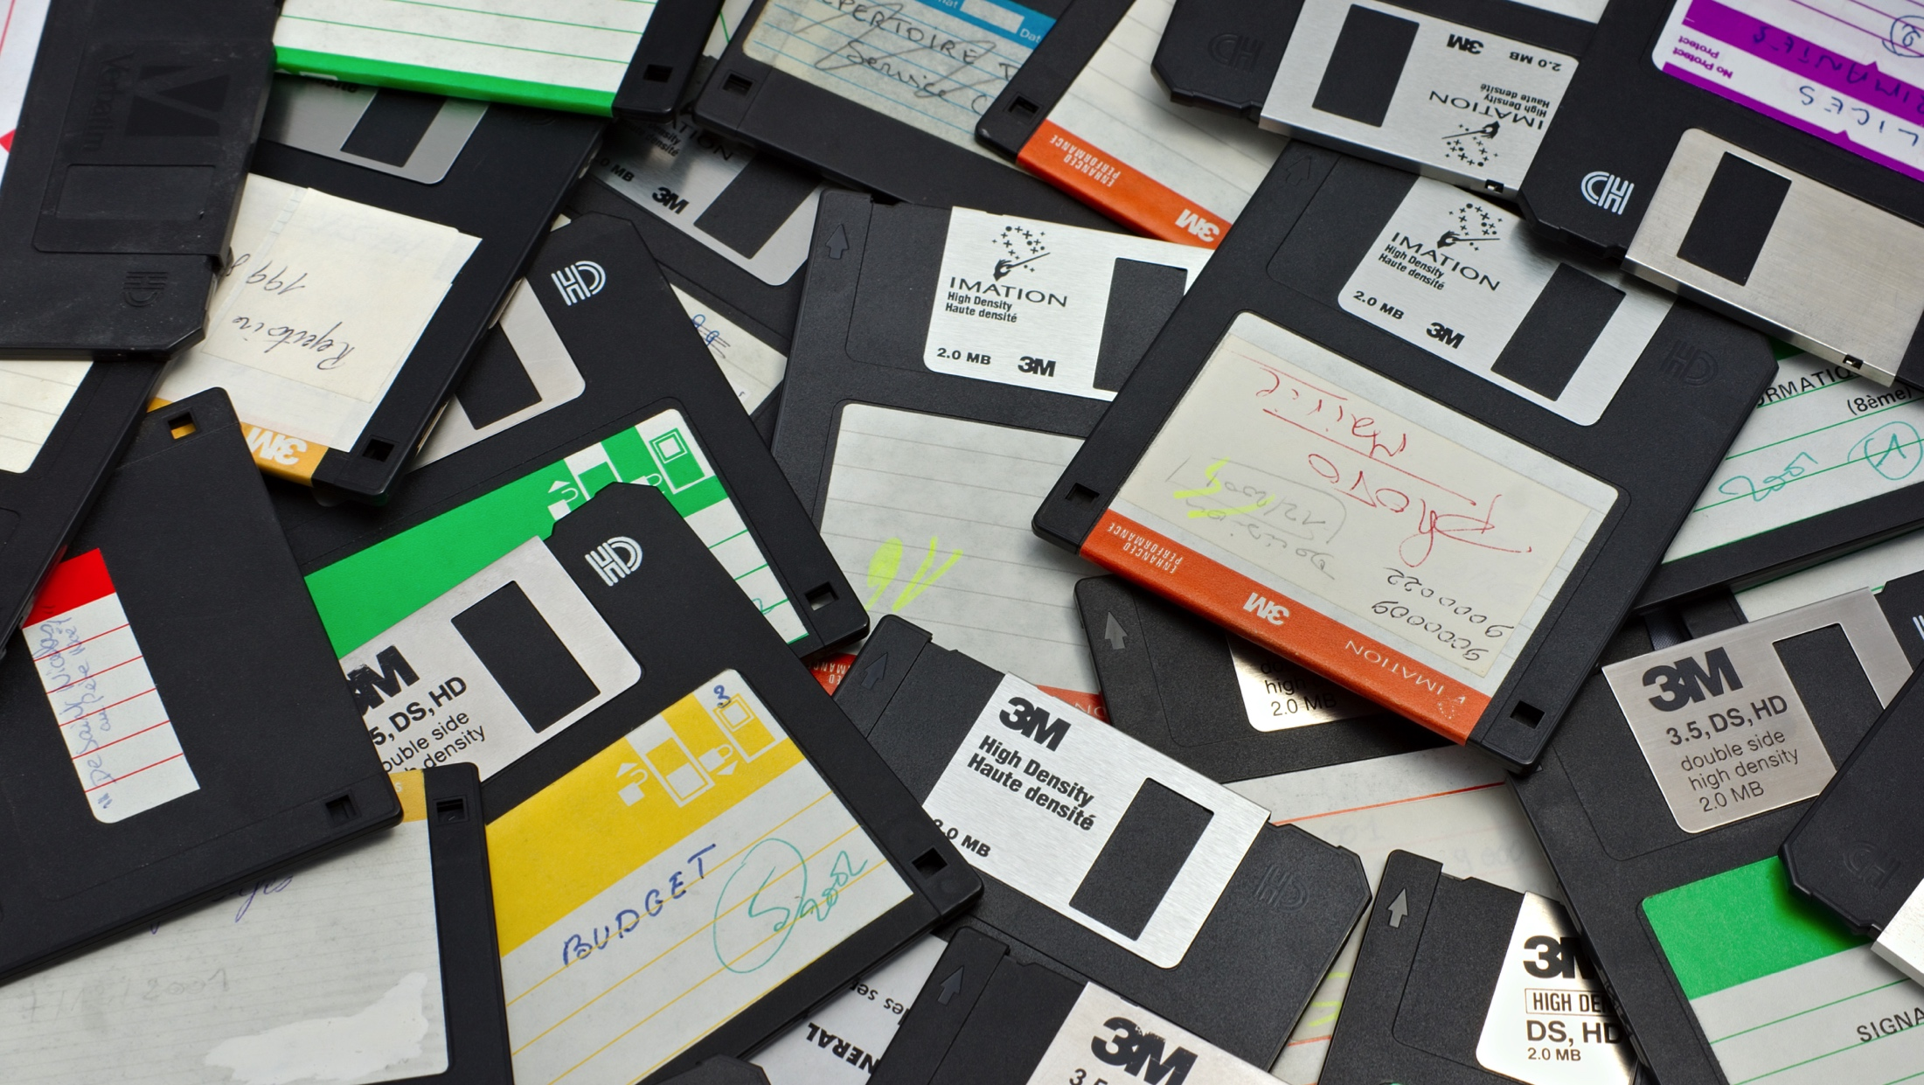
tellement de frameworks
Creative Commons: https://flic.kr/p/r5iNc8

Slide 8

rentabilité
Creative Commons: https://flic.kr/p/chEwR9

Slide 9

pas facile!
Creative Commons: https://flic.kr/p/4Jc8ZJ

Slide 10
coder
petit

Slide 11
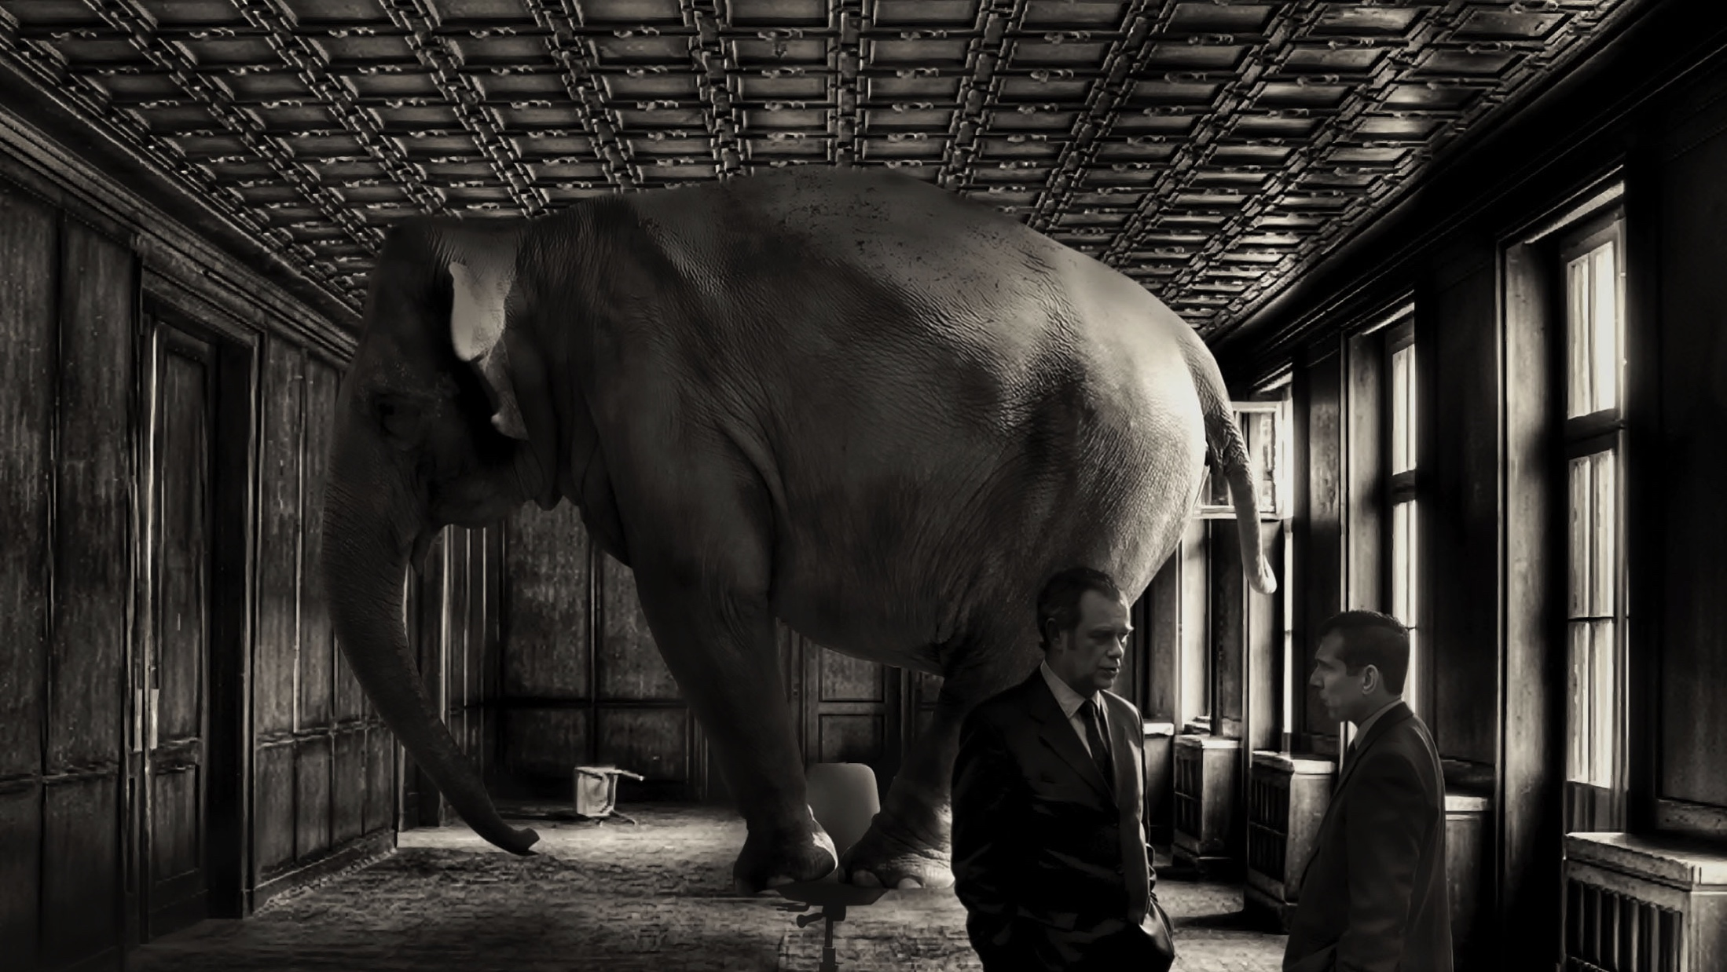
coder petit?
Creative Commons: https://flic.kr/p/7nhMYE

Slide 12
avantages
Technologiquement agnostique (REST) et moins dépendant des technologies
Développement multiplateforme + facile et + rapide (mandats + diverses)
Profiter de la force de chaque plateforme ("tradeoff" en généralisant)
Division, partage et réutilisation du code + facile (propriété intellectuelle)
Plus sécuritaire, parfait pour les industries plus réglementées (ex.: banques)

Slide 13
avantages
Mise à jour (de la logique d’affaires) plus facile et plus rapide
Performance prévisible ("votre serveur")
Documentation et exemples plus abondants et applicables
N’est pas nécessairement une solution "all in".

Slide 14
inconvénients
Dépendance à la connexion internet et possibilité de latence
Extensibilité possible au niveau serveur (+ d’utilisateurs = + de ressources)
Double validation (si vérification client et serveur)

Slide 15
inconvénients
Infrastructure possiblement plus complexe
La rentabilité de la méthode dépend de la taille de l’application à créer
Complexe pour une application de temps de vie est minime
Demande une plus grande connaissance de technologies (serveur, client…)

Slide 16



expérience native

Slide 17
démo

Slide 18

le roi est mort… vive le roi!

Slide 19
démo

Slide 20
voyez
grand

Slide 21

une question de choix
Creative Commons: https://flic.kr/p/qtyGZf

Slide 22




Rock Legendre
rock.legendre@analystik.ca
analystik.ca

